Slide 1

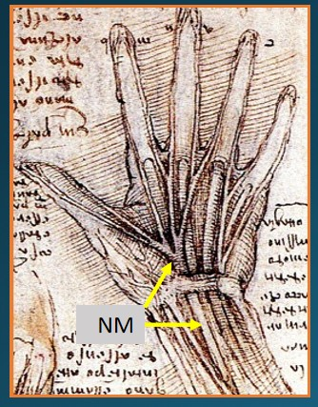
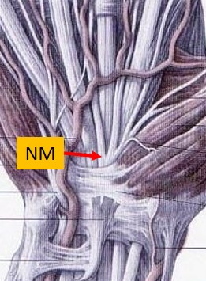
STC HISTORIA y DIAGNÓSTICO CLINICO
Dr. Angel Quirós Infiesta
V JORNADA GEPES
11-12 ABRIL, VIGO 2025
LEONARDO da VINCI

Slide 2
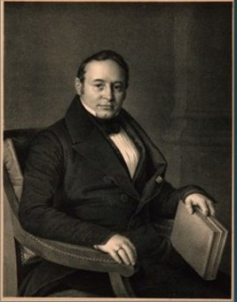
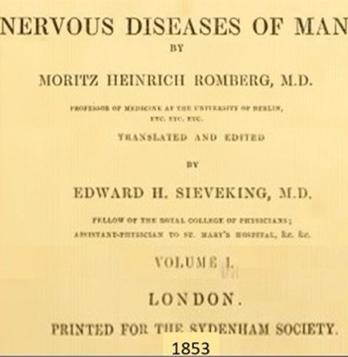
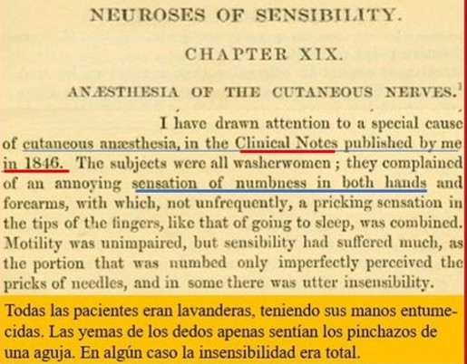
STC : cuadro clínico fue descrito a mediados del siglo
XIX, pero se tardó casi un siglo más en conocer su causa.
Moritz H. ROMBERG
´Lerbuch der
Nervenkrankhelten
des Menschen´
Berlin. 1840-1846
3 volúmenes
Descripción del cuadro clínico
´Tratado sobre las enfermedades
nerviosas del hombre´

Slide 3
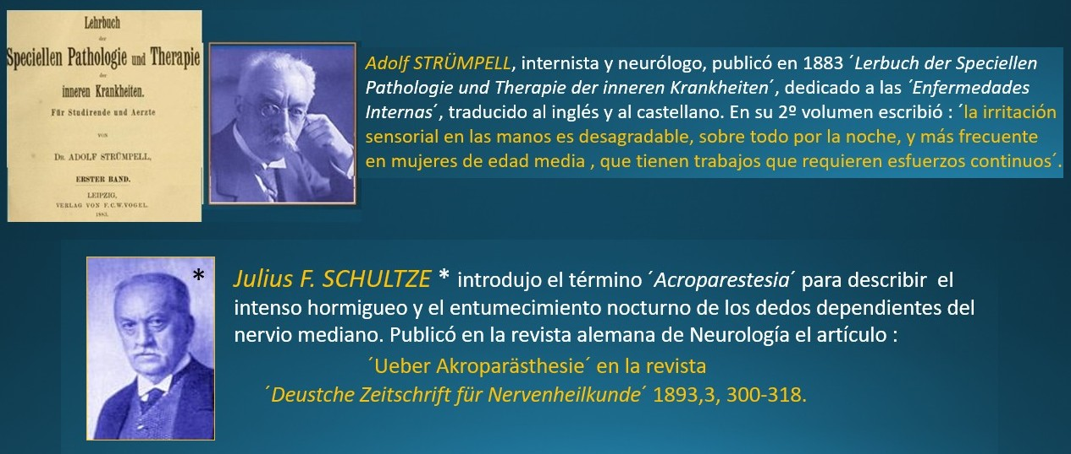

Slide 4
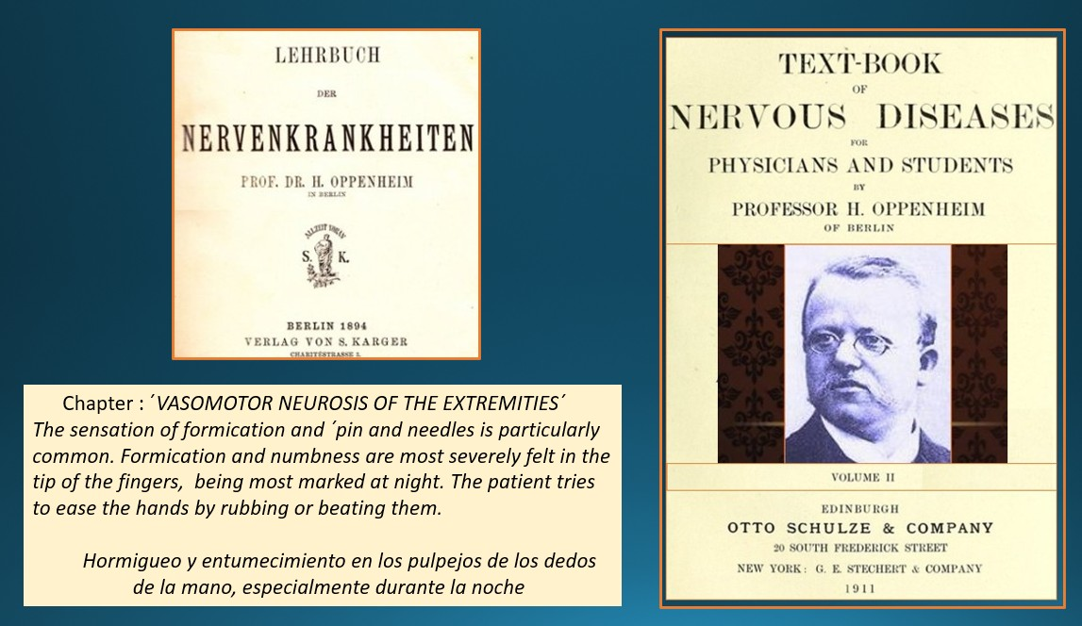

Slide 5
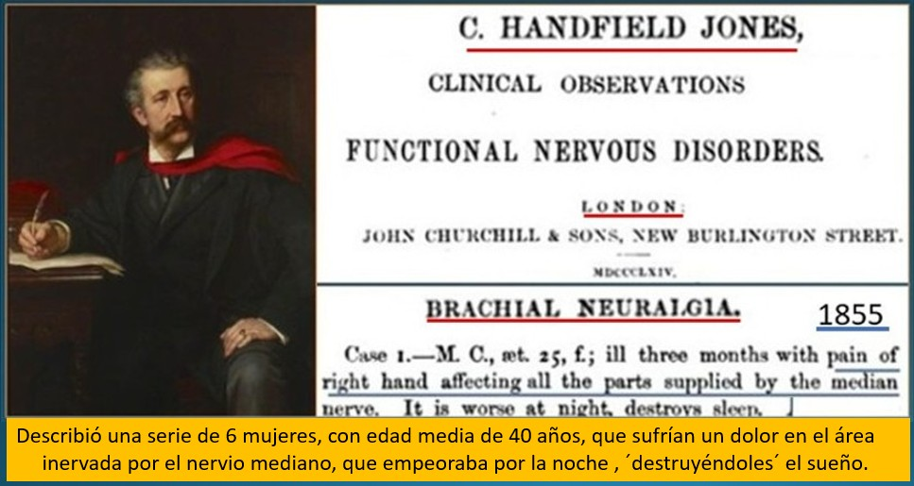

Slide 6
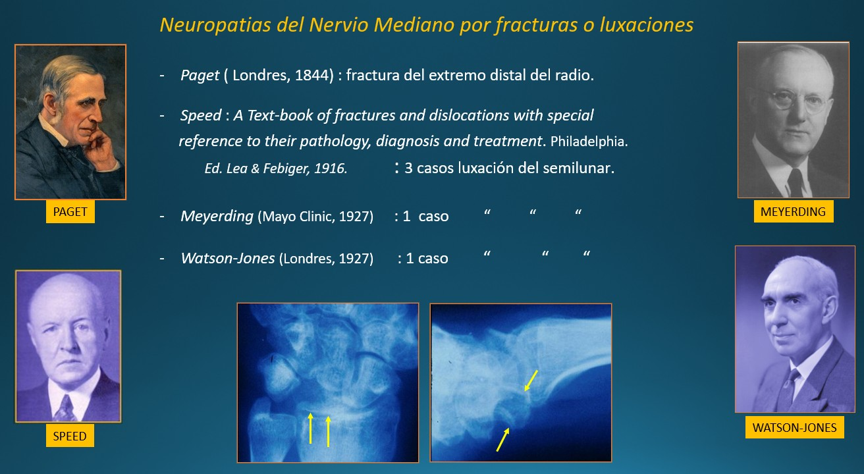

Slide 7
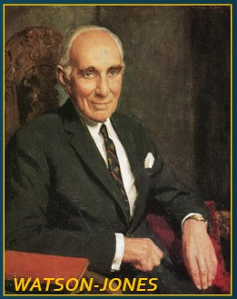
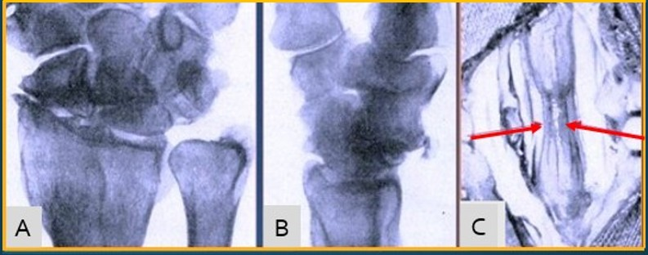
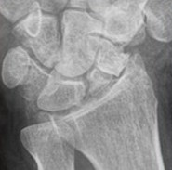
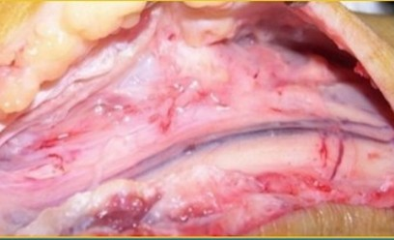

Slide 8
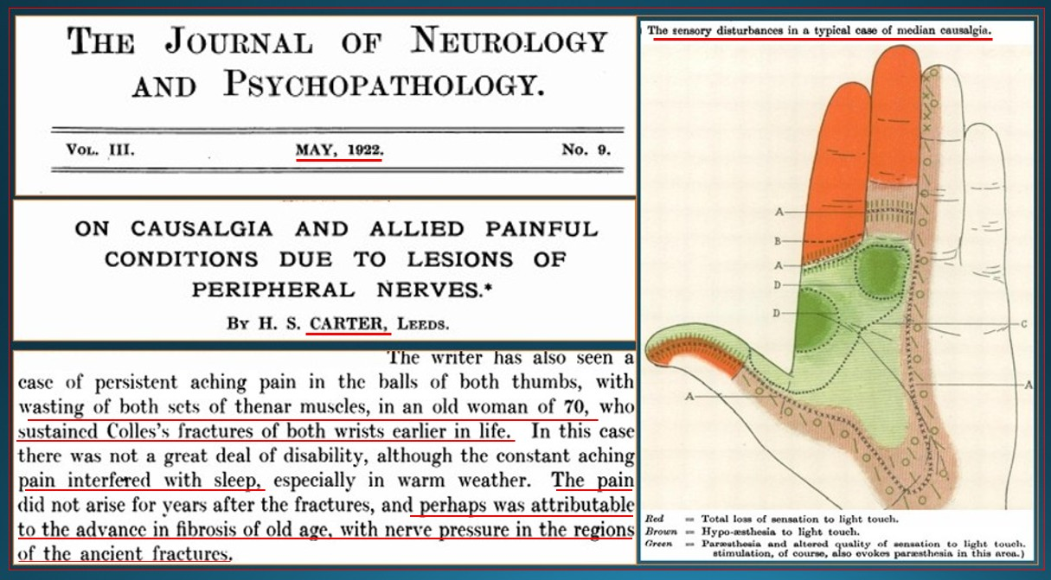
CARTER dividió los ´Síndromes de irritación de los NP´ en leves, severos y neurálgicos (con un dolor intenso). Aunque a las
alteraciones de la sensibilidad cutánea en el área del NM las llamó ´causalgias del NM´, coinciden con un típico cuadro de STC.

Slide 9
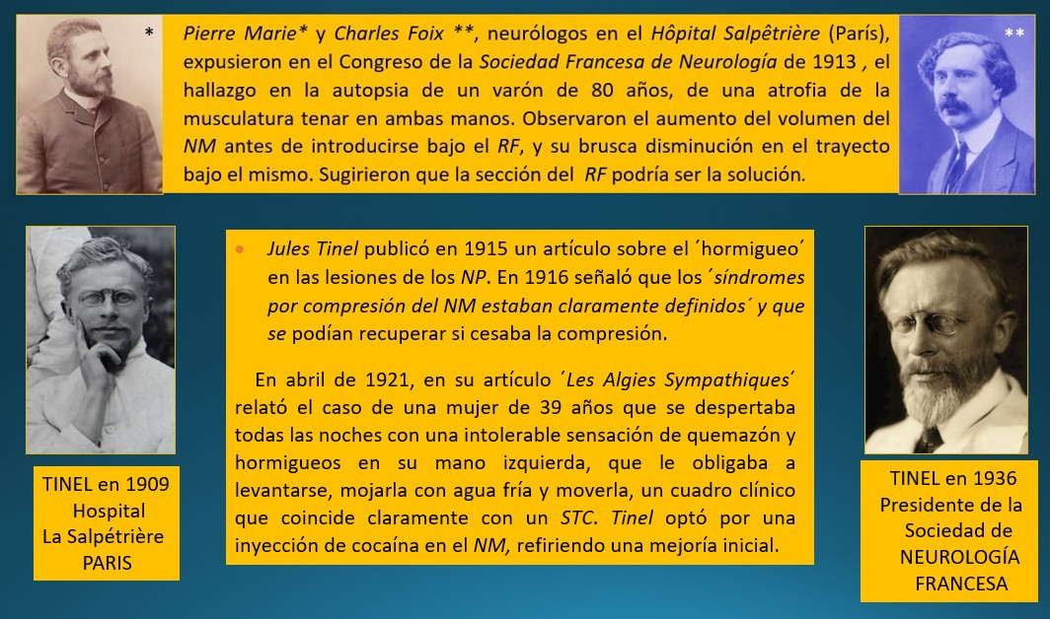
Jules TINEL: ´Les Algies Sympathiques´, La PRESSE MEDICALE, 1921, 27, 263-5.

Slide 10
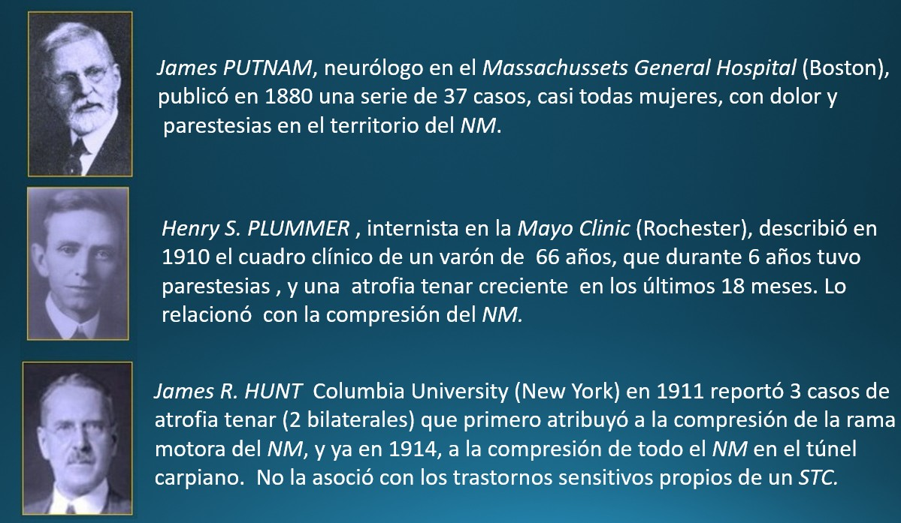

Slide 11
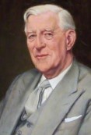
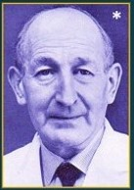

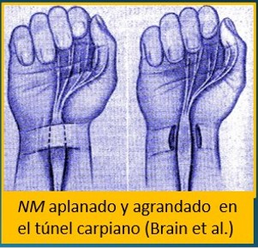
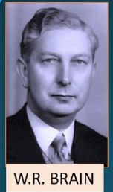
Francis WALSHE (1945), atribuyó inicialmente estos cuadros clínicos a la compresión del plexo braquial
por la 1ª costilla ( “ On ´acroparesthesia´ and so called ´neuritis´ of the hand and arms in women.
Their probable relation to brachial plexus pressure by normal first ribs” Br Med J, 1945, 2, 596-8 ) .
En 1970 aceptó que se debían a la compresión del NM , y admitió que la ATC era eficaz
En marzo- 1947, BRAIN & WILKINSON (neurólogos) y BRIGHT (cirujano) publicaron el artículo ´Spontaneous compression of both median nerves in the carpal tunnel (six cases treated surgically)´ describiendo el STC bilateral de 6 pacientes, a los que hicieron una apertura del túnel carpiano.

Slide 12
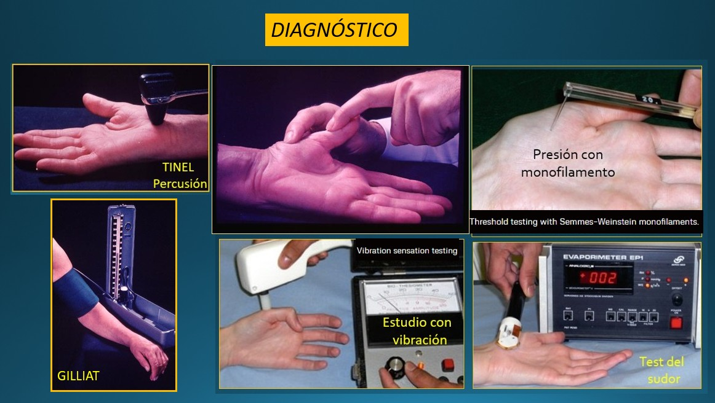

Slide 13
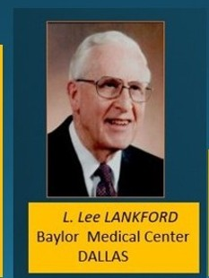
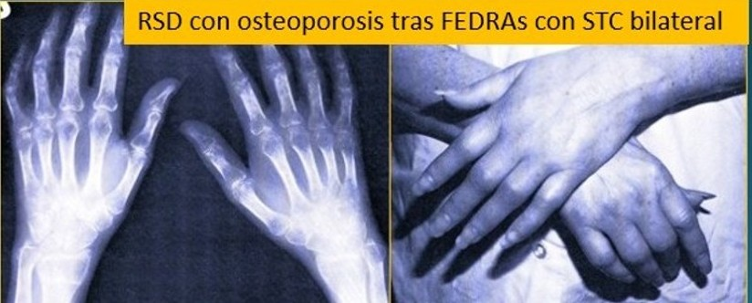

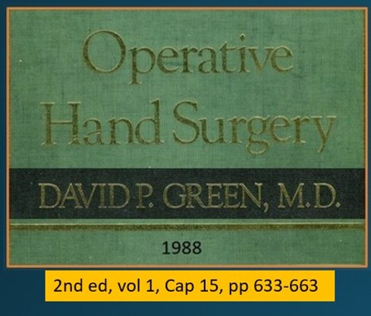

Slide 14
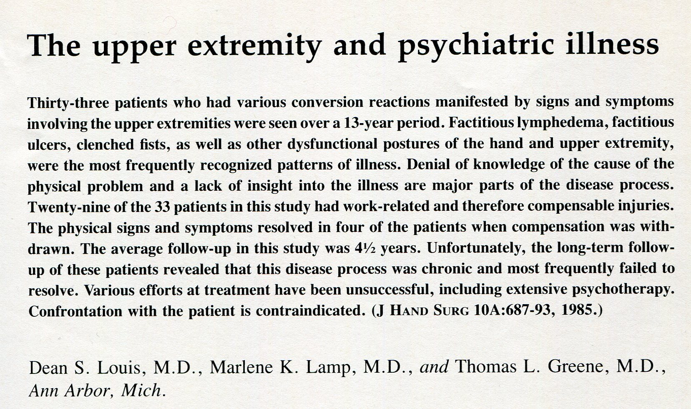
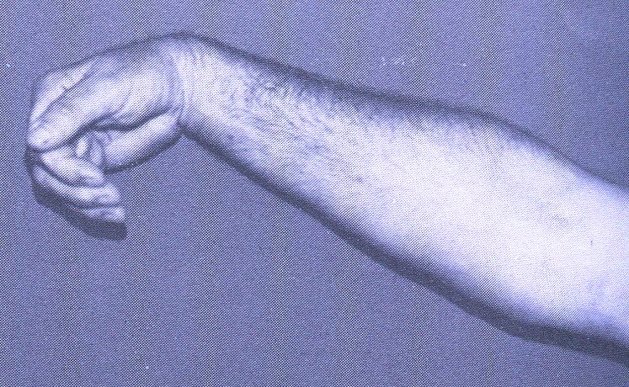
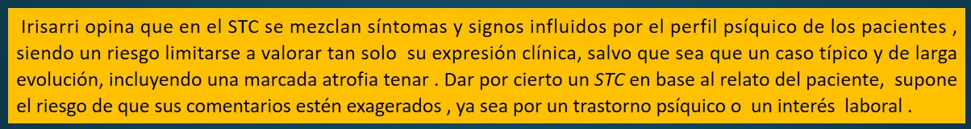
Paciente 56 años, con STC (MD,) . Tras la IQ
adoptó esta postura. Supuso su IPT. A los
8 años, seguía igual . El psiquiatra lo calificó como´síndrome de conversión´, refractario a medicamentos, rehabilitación y acupuntura
e

Slide 15
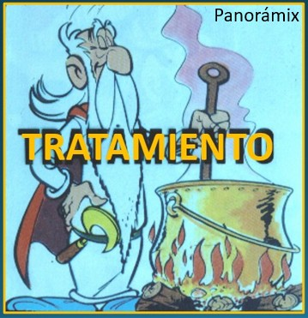



Slide 16
Muchas Gracias

